Slide 1
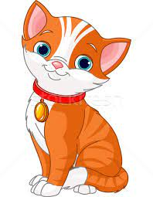
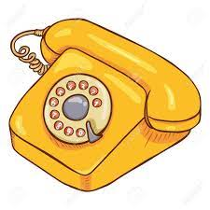
1
2
3
4
5
6
7
8
9
10

Slide 2
هِـرة
مُهَرج
هاتف
وَجه
سَهم
هَـدية
طاهي
مُنَبه
زَهرة
هِـلال

Slide 4
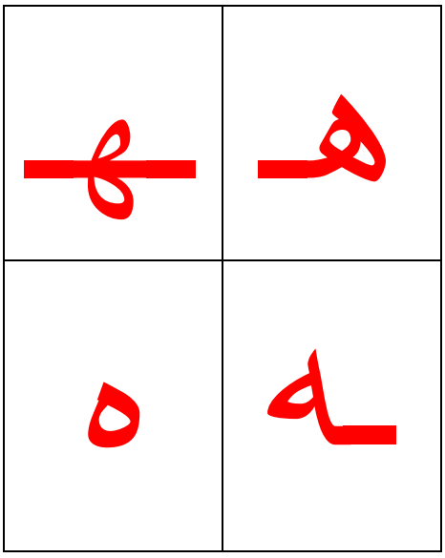

Slide 5
هـا
هـو
هي

Slide 6
هـِ
هـُ
هَـ

Slide 7
كلمات تبدأ بحرف الهاء

Slide 8
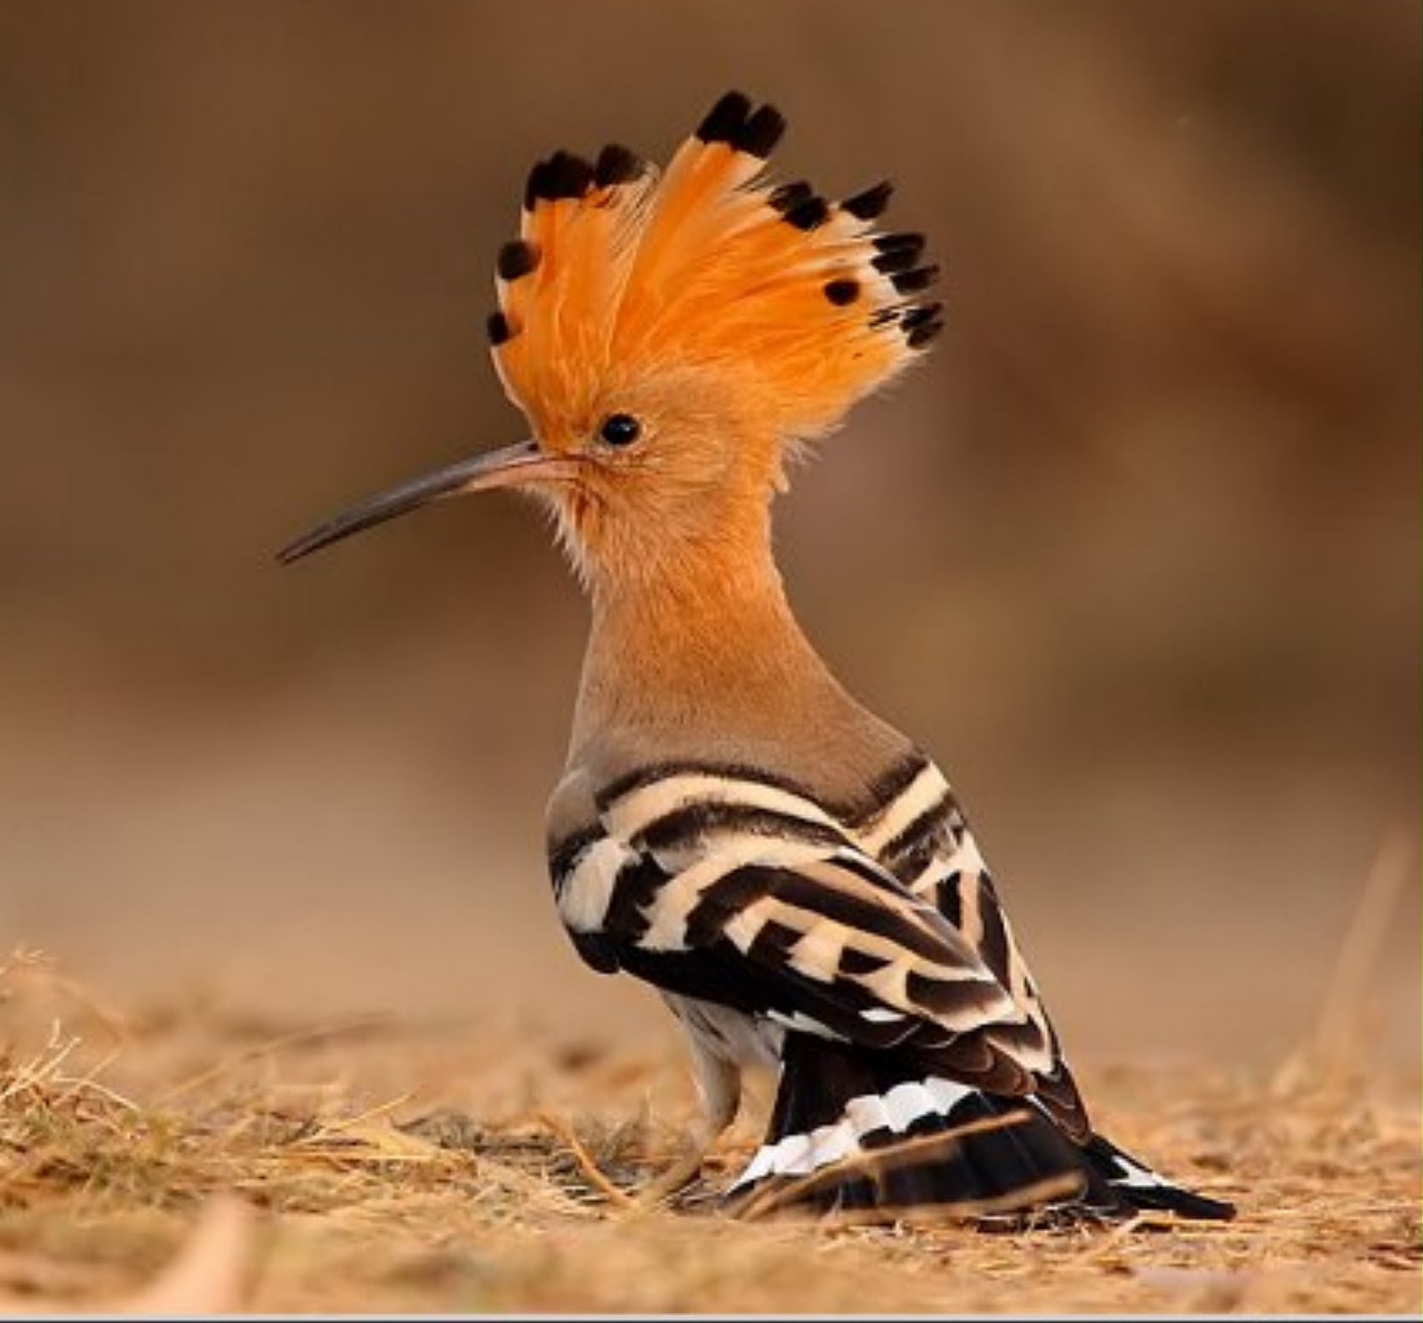
هـُدهـُد

Slide 9
هَـديـة

Slide 10
هِـلال

Slide 11
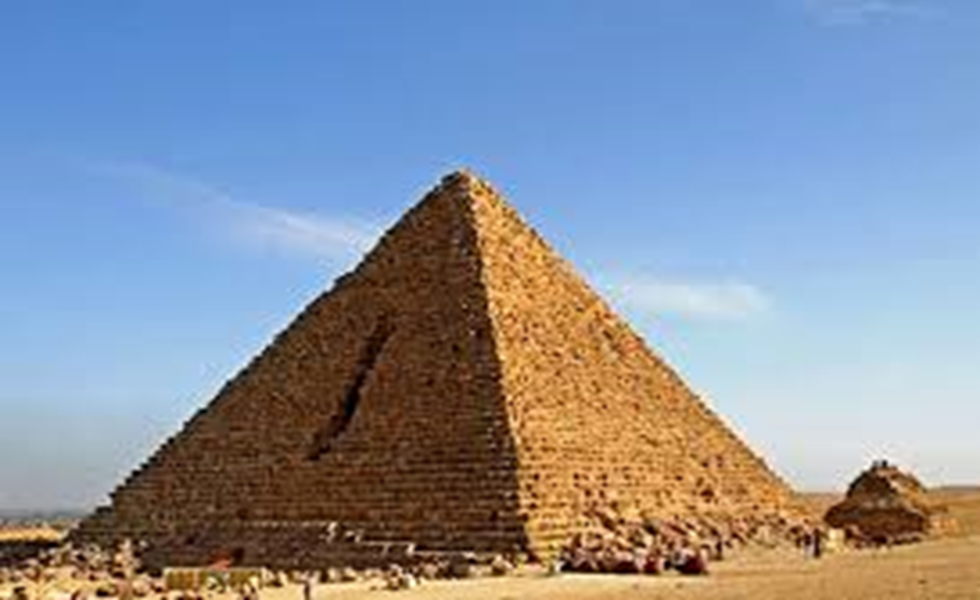
هَـرَم

Slide 12
هَـاتـف

Slide 13
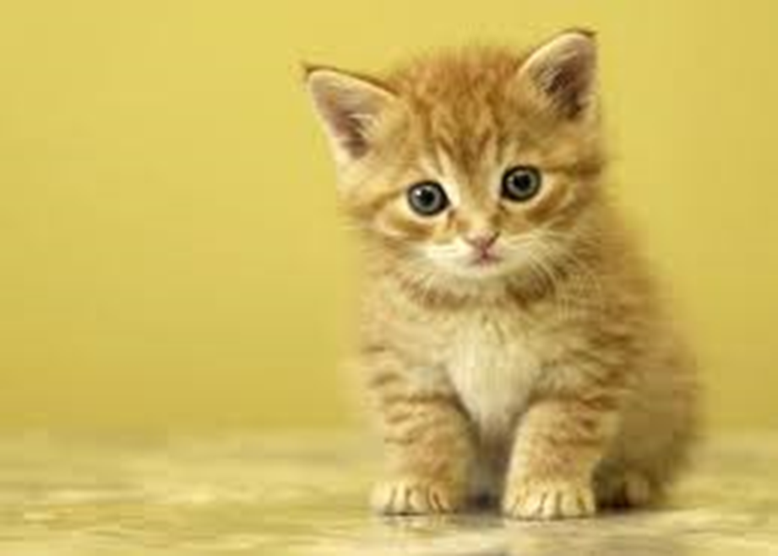
هِـرة

Slide 14
هَـمزة

Slide 15
هَـواء

Slide 16
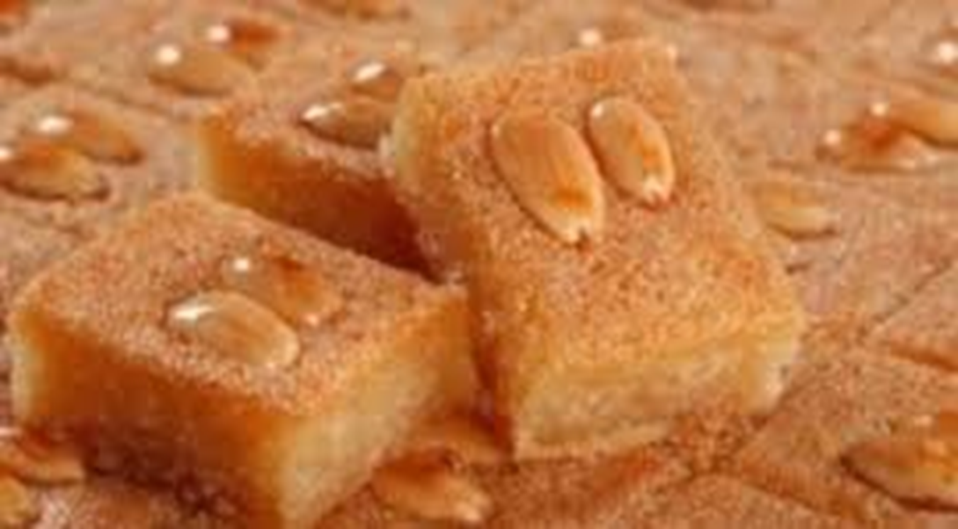
هَـريسة

